Slide 1
Prozess CE Konformitätsbewertung
Dr.-Ing. Christina Will
Engineering

Slide 2
Agenda
Rechtliche Grundlagen
Umfang von Konstruktionsarbeiten
Risikoanalyse und Konformitätsbewertung
Prozess
Konsequenz fehlender Dokumentation
Der Weg zum System
zu betrachtende Stufen
Vorgehen und Verantwortlichkeiten
Grundlegendes Vorgehen währen des Konformitätsbewertungsprozesses und Verantwortlichkeiten
Dokumentation
Wie kommen die Daten ins SAP?
Abbildungsstruktur
Abbildung in SAP
Beispiel Funktionale Systeme
Lessons learned und Verbesserungspotential
Unterstützung
Beratungsteam CE
Hilfsmittel

Slide 3
Rechtliche Grundlagen für die sicherheitstechnischen Nachweise im Konformitätsbewertungsprozess
Beim Konformitätsbewertungsprozess geht es um Sicherheit!
Und dies auch bis hin zur Entsorgung der Komponenten (während der Risikoanalyse zu beachten!)
Grundlage ist die Verordnung 2001/95/EG (Richtlinie 2001/95/EG des Europäischen Parlaments und des Rates vom 3. Dezember 2001 über die allgemeine Produktsicherheit)
Die deutsche Umsetzung ist das Produktsicherheitsgesetz.
Unterverordnungen sind zum Beispiel Maschinenverordnung oder Druckgeräteverordnung
Beispiel Wertigkeit der Vorgaben:
2001/95/EG
Produktsicherheitsgesetz
Druckgeräteverordnung
Maschinenverordnung
Vertrag
D.h. für keinen Lieferanten, der für uns Teile entwickelt und fertigt, gibt es Ausnahmen bei beim Konformitätsbewertungsprozess!
Treffen für eine Komponenten diverse Verordnungen zu, sind sie alle zu bedienen, überlagern sie sich, muss nachgewiesen werden, welcher Verordnung gefolgt wurde.
Kein von uns abgeschlossener Vertrag toppt ein Gesetz!

Slide 4
Umfang von Konstruktionsarbeiten
Erstellung Berechnungsunterlagen
Erstellung von Risikoanalysen
Erstellung der Bedienungsanleitung inkl. Transportanleitungen
Erstellung Konstruktion
Prüfung der Unterlagen
auf Normkonforme Ausführung (auch Übereinstimmung zwischen Modell und Zeichnung)
auf Rechtskonforme Ausführung
auf Schnittstellen
auf Festigkeit, Haltbarkeit, Herstellbarkeit
Wird gesetzlich gefordert!
zur Zeit durch Produktsicherheitsgesetz und z.B. Maschinenrichtlinie
in Zukunft durch Maschinenverordnung
in den Gesetzen sind die Ausnahmen definiert, Forschungsanlagen sind keine Ausnahme, sie unterliegen vollrechtlich den Gesetzen

Slide 5
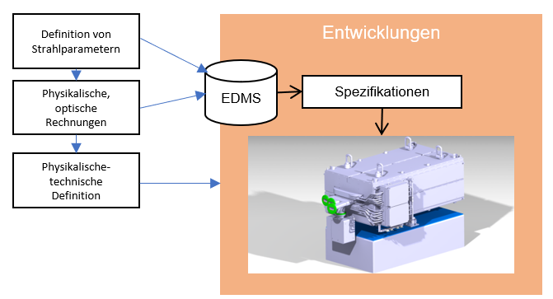
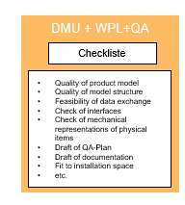
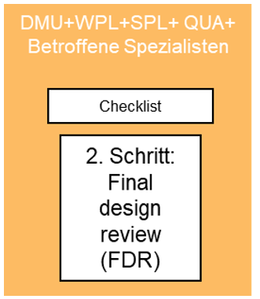
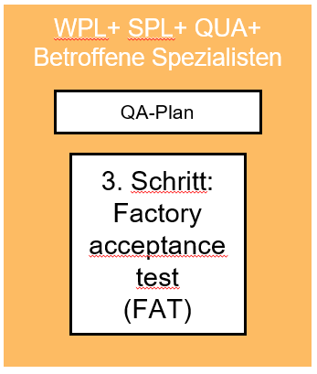
Risikoanalyse und CE-Zertifizierung – Prozess
Entwicklung
Produktion
Montage und Inbetriebnahme
Wunsch CDR
Wunsch FDR
Ermittlung der Anforderungen durch den Lieferanten
Lieferant
CE-
Zertifizierung
SAT
Prüfung aller Unterlagen und der Funktion
Vormontage
Tunnel-montage
Inbetrieb-nahme
Betrieb
Modell ist fertig
Zeichnungen fertig
Konformitätserklärung (System)
Übergabe der Spezifikation, ggf. des DMU-Modells und der Spezifikationszeichnungen
Risikoanalyse
Das Lastenheft beschreibt die gesamte Funktionalität, die eine Komponenten erfüllen soll, und dient als Grundlage für die Einholung von Angeboten. Das Pflichtenheft stellt die Lösung des Anbieters dar und beschreibt, wie die im Lastenheft gewünschten Funktionen umgesetzt werden.
Prüfen, welche Normen bei der Auslegung zu beachten sind und wie diese in die Konstruktion zu integrieren sind.
Anlegen der Risikoanalyse,
bestimmungsgemäße Verwendung festlegen, Festlegen, welche sicherheits-technischen Berechnungen durchzuführen sind mit welchen Systemgrenzen und welches die bestimmungsgemäße Verwendung ist
Entwürfe von:
Manual
Montage-anleitung
Risikoanalyse
Qualitäts-sicherungsplan
Produktionsplan
Finale Unterlagen:
Berechnungen
Auslegungen
Fertig!:
Manual
Montage-anleitung
Risikoanalyse
Qualitäts-
sicherungsplan
Produktionsplan
Berechnungen
Auslegungen
Fertig!:
Unterlagen zu Material-spezifikationen
3.1 Zeugnisse
Schweißzertifikate, Schweißerzertifikate
Montageanleitung
Risikoanalyse
Messprotokolle entsprechend dem QS-Plan
freigegebene NCR
Finale Unterlage:
Berechnungen
Auslegungen
Transportanweisung
Bedienungsanweisung
Betriebsanweisung
Bestätigung, dass die Komponente den Entwicklungs-unterlagen entspricht-> CE
Prüfung der Kennzeichnung der Restrisiken
Integration
Beachtung, der Hinweise aus den Transport-anweisungen, Montage-anweisungen
Bewertung von Restrisiken
Erstellen der Risikoanalyse für das System
Inbetriebnahme des Systems entsprechend der Anweisung der Entwickler
CE-Zertifizierung System und NE-Bereich
Betrieb und Wartung entsprechend der Anweisungen der Entwickler
Warum Risikoanalyse
Benennung der Restrisiken,
der Maßnahmen
zur Minimierung
der Risiken,
Hinweise zu
Montage und Transport
Die Pflicht eines Konstrukteurs ist es, eine sichere Komponente zu konstruieren.
Eine Risikoanalyse ist dokumentiertes Nachdenken des Konstrukteurs zu sicherheitstechnischen Aspekten, dass er sowieso machen muss, um das Pflichtenheft erarbeiten zu können und sich mit den notwendigen Inhalten der Konstruktionsarbeiten vertraut machen zu können.
Die Pflicht des Herstellers ist es, ein Konformitätsbewertungsverfahren für die entsprechende Komponente durchzuführen.

Slide 6
Risikoanalyse und CE-Zertifizierung – Konsequenz fehlender Dokumentation
Konsequenz der Nichterstellung von Risikoanalysen
Entwickler hat nicht nachgewiesen, dass er sich vollumfänglich mit den Anforderungen an die Komponenten beschäftigt hat.
Entwickler kann nicht nachweisen, dass die vom ihm verlangten Unterlagen zum sicheren Handling und des Betriebes der Komponenten im erforderlichen Umfang erstellt wurden
Entwickler informiert nicht über verbliebene Restrisiken
Kunde kann nicht prüfen, ob die Komponente sicher ist
Konsequenz der Nichterstellung von Risikoanalysen nach der Übernahme der Komponenten durch den Auftraggeber
Der Inverkehrbringer ist für die finale Zertifizierung zuständig, d.h. wenn GSI/FAIR die Komponenten ohne Zertifizierung übernimmt und einbaut, muß GSI/FAIR für die Nachzertifizierung sorgen.
dies bedeutet:
Komplettes Nachvollziehen des Entwicklungsprozesses inkl. der Normenrecherche, der sicherheitstechnischen Auslegung, der Prüfung der Übereinstimmung der Komponente mit den zugehörigen Unterlagen (z.B. Schweißnahtprüfung durch Röntgen, Materialprüfungen, TÜV-Prüfungen)
der gesamte Qualitätssicherungsprozess muss nachvollzogen (auch zerstörend) bzw. noch einmal gemacht werden.
Die Wahrscheinlichkeit, dass die Komponente bei der Prüfung durchfällt, ist sehr hoch, da schärfere Maßnahmen angenommen werden müssen.
Was hätte es für Konsequenzen, wenn wir Maschinen ohne CE-Zeichen in Betrieb nehmen?
https://www.komnet.nrw.de/_sitetools/dialog/5364

Slide 7
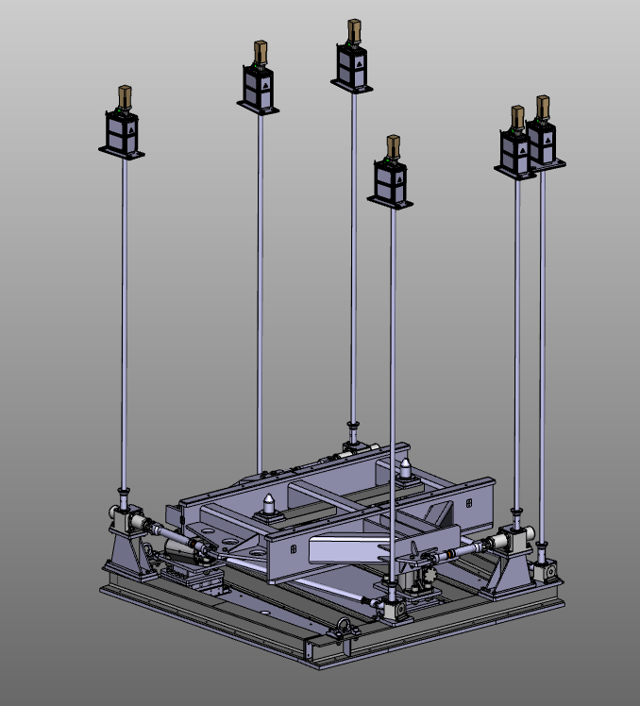
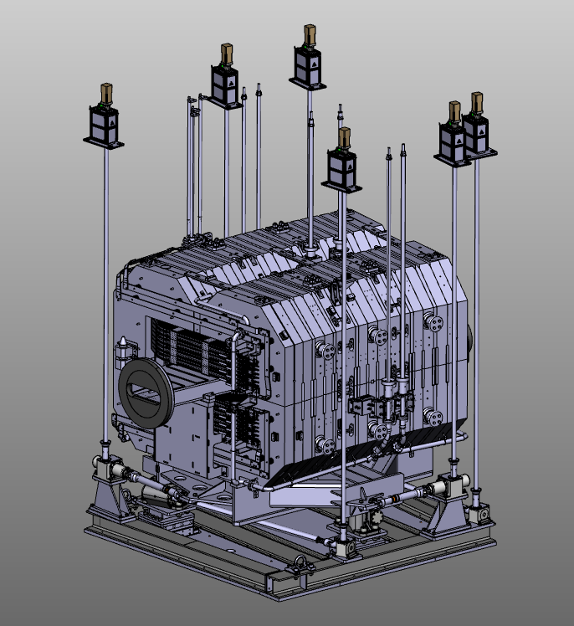
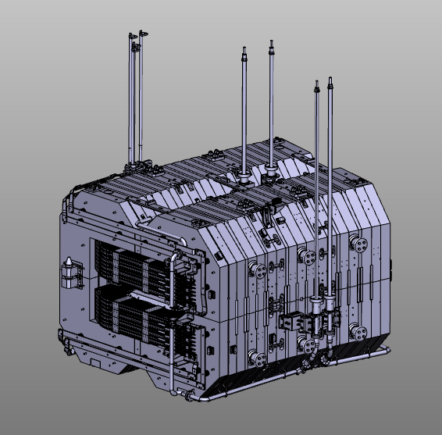
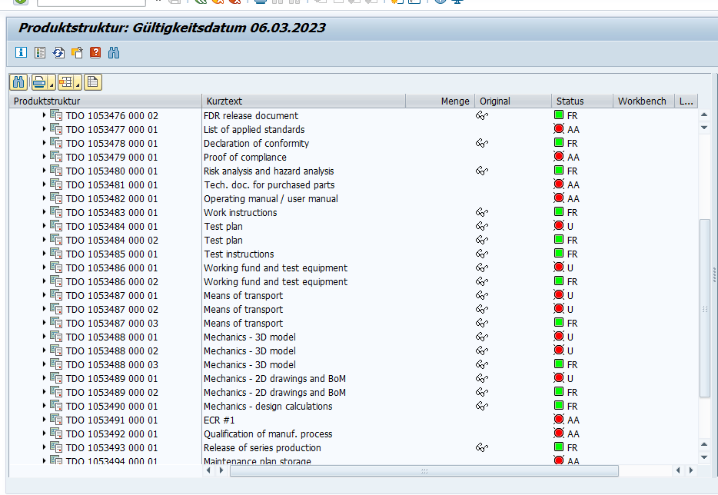
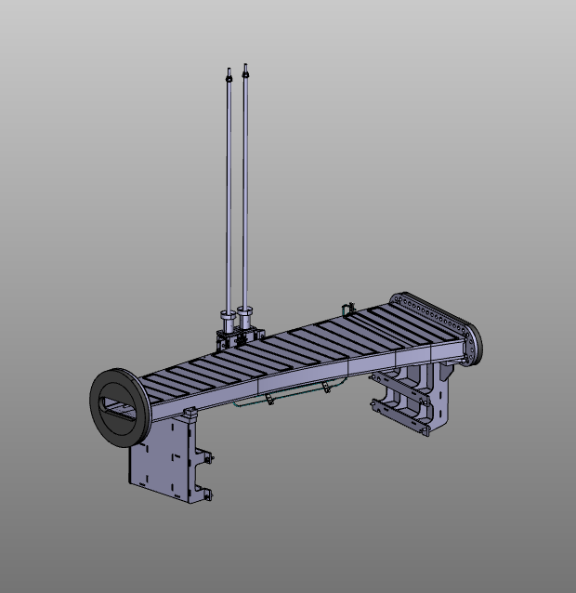
Der Weg zum System – zu betrachtende Stufen
1. (Ebene 3): Einzelkomponente (Gestell, Magnet, Vakuumkammer und das gemeinsame System hieraus; Netzgerät)
2. (Ebene 2): System des Magneten und des Netzgerätes mit Wasserversorgung
3. (Ebene 1): NE-Bereich
NE-Bereich
Power Supply
Magnet
Chamber
Water in
Water out

Slide 8
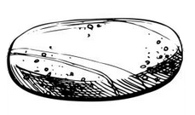
Der Weg zum System – Vorgehen und Verantwortlichkeiten
möglich:
 | + |  | + |  | = | Kein zusätzliches Risiko
NE-Bereich
Baugruppe, die zur Ausführung der Funktion notwendig ist
Baugruppe im Tunnel
auch möglich:
Funktion an Strahl
 | + |  | + |  | = | Neues Risiko
WPL stellt sicher, dass die Risikoanalyse in Ordnung ist, die jeweiligen Maßnahmen durchgeführt wurden und die Restrisiken benannt sind. Er ist weiterhin für die Qualität der Dokumentation (inkl. Bedienungsanleitung) der einzelnen Komponenten verantwortlich
Neben-systeme
BGV führt die Risikoanalysen der zur Erzeugung der Funktion notwendigen Komponenten zusammen (Funktionales System), erstellt die Risikoanalyse für die Baugruppe unter Beachtung der entsprechenden Restrisiken. Er stellt sicher, dass die jeweiligen Maßnahmen durchgeführt wurden und die Restrisiken benannt sind und erstellt die Bedienungsanleitung
SPL ist für die Zusammenführung der Risikoanalysen der zur Erzeugung der Funktion entlang der Strahlstrecken verantwortlich, er initiiert die Risikoanalyse für den NE Bereich unter Beachtung der entsprechenden Restrisiken. Er stellt sicher, dass die jeweiligen Maßnahmen durchgeführt wurden und die Restrisiken benannt sind und verantwortet die Erstellung der Bedienungsanleitung.

Slide 9
Grundlegendes Vorgehen während des Zertifizierungsprozesses und Verantwortlichkeiten
Zertifizierung der Einzelbaugruppen (AID- Ebene) durch ggf. den Lieferanten oder WPL (Beispiel: Magnet)
Zertifizierung der Transporteinheit oder der nächsten Systemebene (nach Vormontage) durch BGV (Beispiel: Magnet plus Kammer plus Gestell)
Zertifizierung der Systembaugruppe (alles, was notwendig ist, um eine Funktion zu ermöglichen), orientiert auch am Technischen Platz (BGV) (Beispiel: Magnet inkl. Kammer und Gestell plus Netzgerät und Wasser-versorgung)
Zertifizierung des NE-Bereichs (entlang der Strahlstrecke) (SPL)
Finale Freigabe der Zertifizierung (GF)

Slide 10

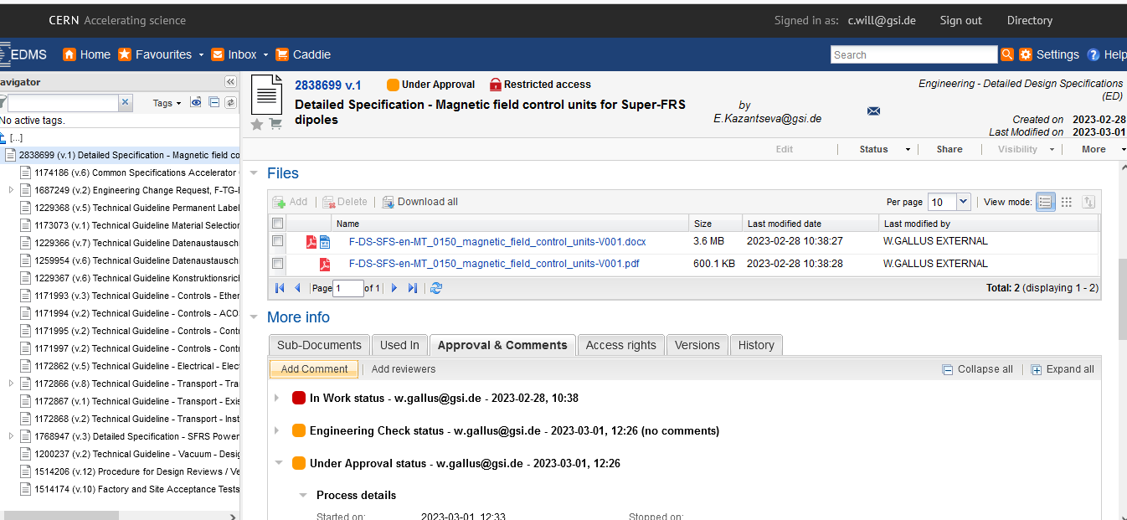
Dokumentation – Wie kommen die Daten ins SAP?
Als Grundlage für die Zertifizierung dienen die im SAP abgelegten Unterlagen.
Bei der Übernahme durch das PLM-Team aus dem EDMS erfolgt keine Qualitätsprüfung. Die Daten entsprechen vom Inhalt den Daten im EDMS.
nach Freigabe der Container durch APL
PLM-Team

Slide 11
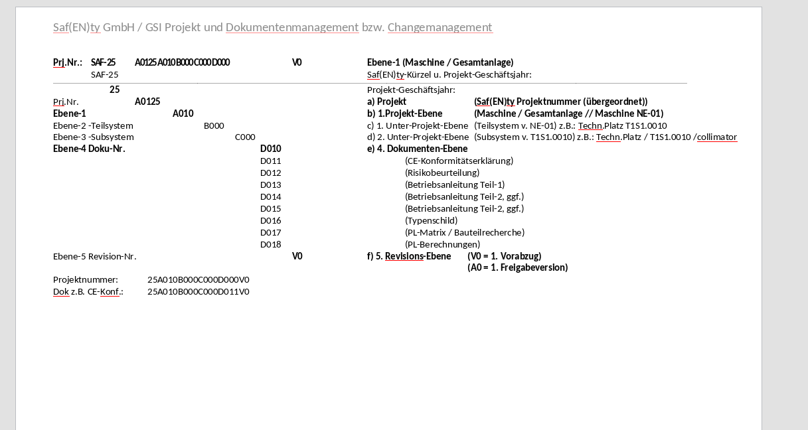
Dokumentation – Abbildungsstruktur

Slide 12
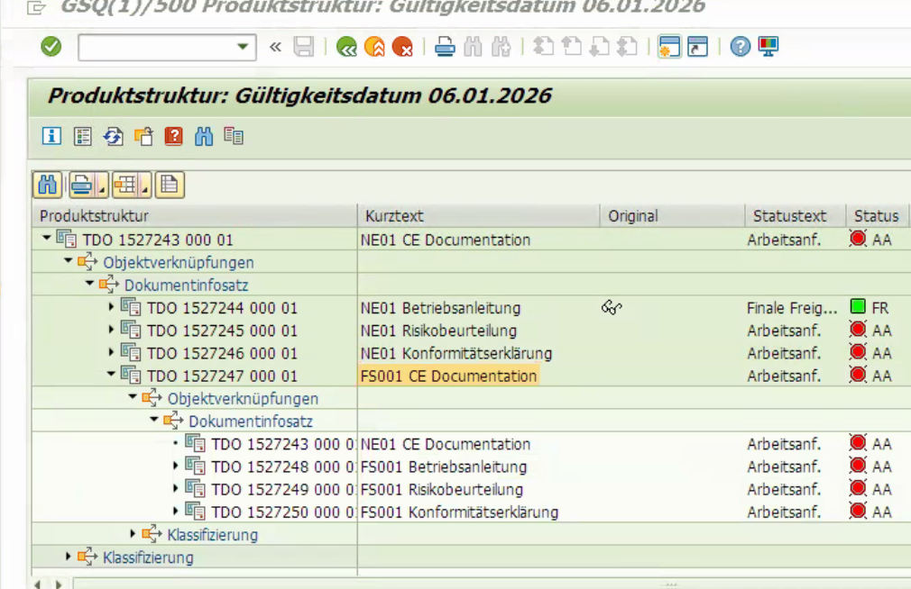
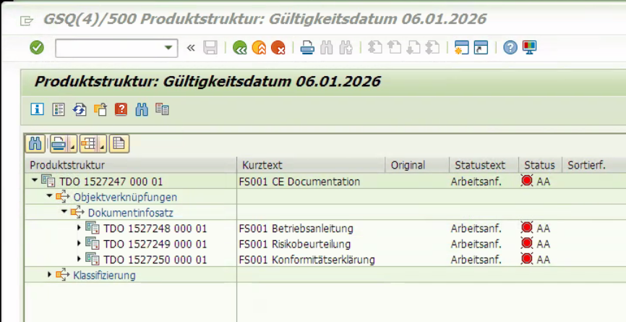
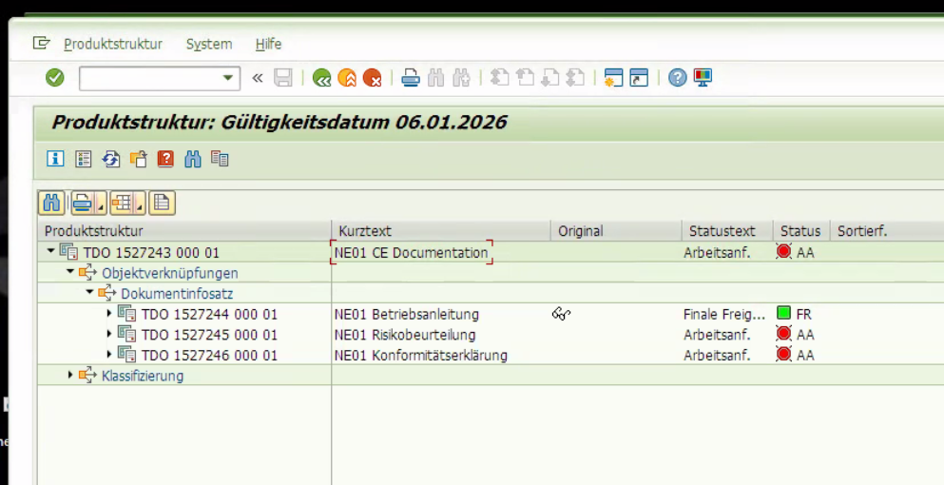
Dokumentation – Abbildung in SAP
Übernahme der NE-Bereiche ins System als Objekt und Definition der zu erarbeitenden Dokumente
Definition der Funktionalen Systeme als Objekt und Definition der zu erarbeitenden Dokumente
Zusammenführen des NE-Bereichs mit den Daten der Funktionalen Systeme

Slide 13
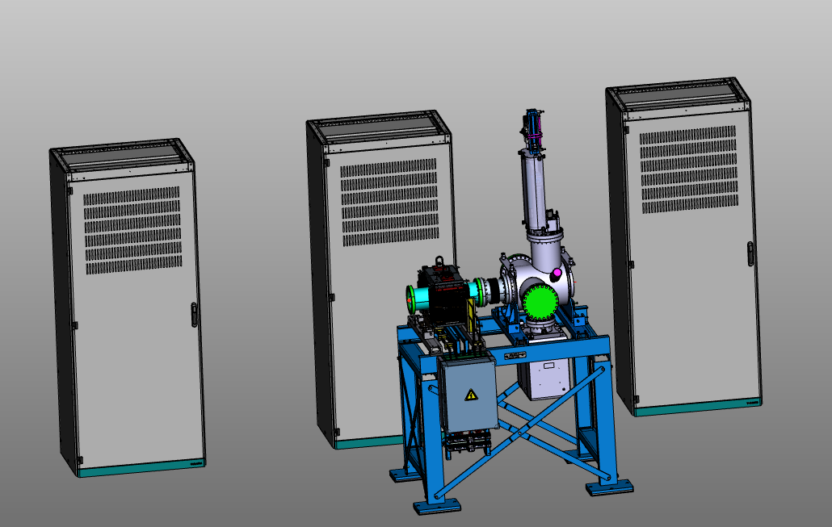
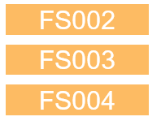
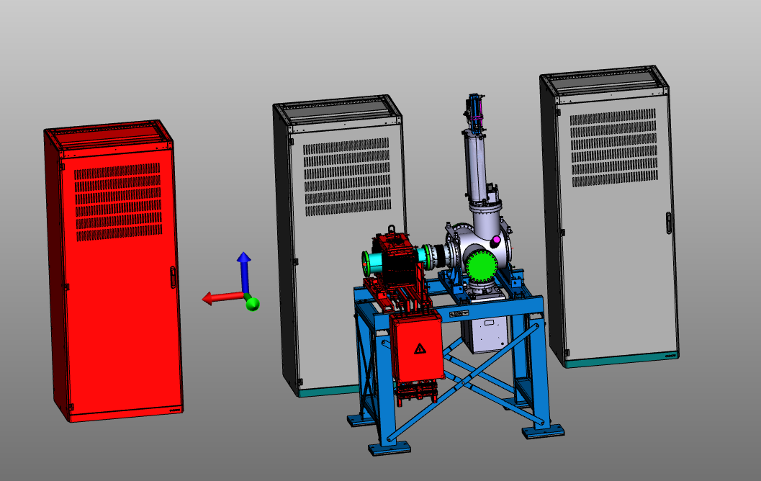
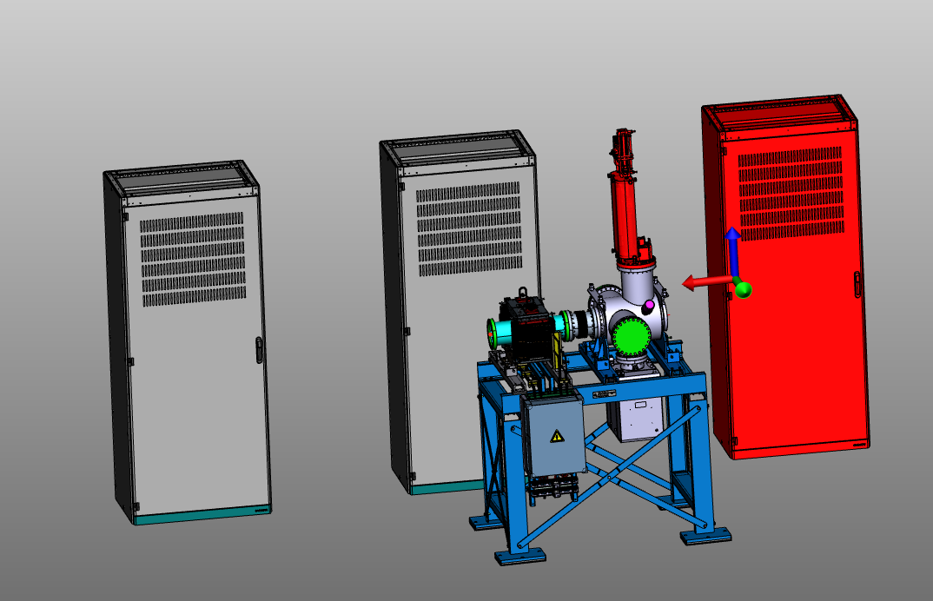
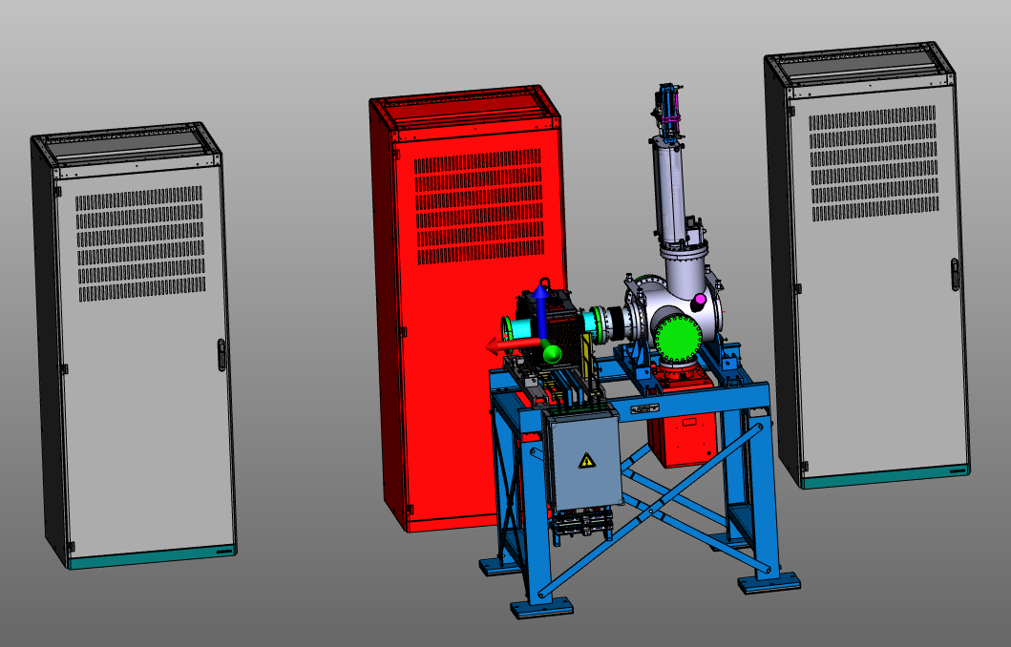
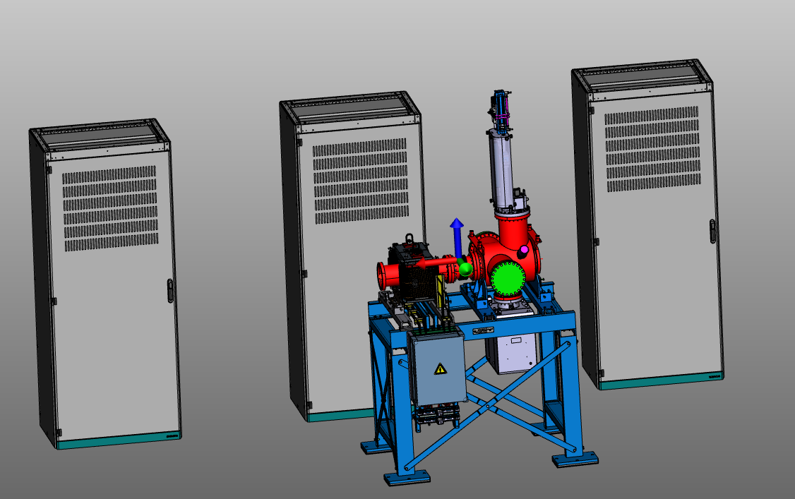
Dokumentation – Beispiel Funktionale Systeme
TP3
TP4
Zeichnungen, AID und CID der einzelnen Baugruppen, Bedienungsanleitung der einzelnen Baugruppen, Risikoanalyse, Konformitätserklärung der Einzelbaugruppen, Baugruppenzeichnung, Ergebnisse aus der Arbeitsvorbereitung wie z.B. Montageanweisungen
TP2
4 Funktionale Systeme
Magnet
Profilgitter
Vakuum Pumpe
Vakuumsystem
Magnet
Profilgitter
Pumpe
TP1
Vakuumsystem
Baugruppe mit notwendigen Schaltschränken
Konformität Magnet
Konformität Profilgitter
Konformität Pumpe
Konformität FS Pumpe
Konformität Strahlrohr
Konformität FS Magnet
Konformität FS PG
Konformität FS Vakuum
Konformität PS
Konformität Steuerung
Konformität Steuerung
Konformität Wellbalg

Slide 14
Lessons learned und Verbesserungspotential
Einhalten der gesetzlich vorgeschriebenen Formate für Einbauerklärung oder CE Erklärung
Korrekte Funktionsbeschreibung sowie die Beschreibung des Verwendungszweckes
Niederschrift der bestimmungsgemäßen Verwendung anfügen
Korrekte Einstufung der Komponenten (vollständig/unvollständig)
Angaben aller relevanten Schnittstellen
Vervollständigen der entsprechenden Daten in den Erklärungen (Risiken werden nicht benannt, Lebensphasen ignoriert, notwendige Hilfsmittel nicht angegeben, Wartungsvorgaben fehlen)
Erstellung der Dokumentation entsprechend der Prozesskette, um die Möglichkeit der Intervention zu geben
Ablage der Dokumentation an den vorgegebenen Stellen; Strukturierung der Dokumentation, so dass sich die für die Zertifizierung notwendigen Anteile sicher und mit kleinem Aufwand extrahieren lassen (Baugruppenstruktur, Baugruppen – CE-Abschnitte) (z. B. Vorgaben PLM@SAP nutzen und entsprechende Container füllen)
Offizielle Benennung des Systemverantwortlichen, der für die Bearbeitung der CE an den Komponenten zuständig ist
Angebotene Hilfestellung annehmen
Qualitätssicherung der Dokumente bei deren Eingang notwendig
Dokumentationsdisziplin, Standardisierung!!! (Benennung, Revisionsstände, Ablage im richtigen Ordner, etc.)
Dokumente zeitnah ablegen und Container für den Import freigeben
Zeitnah die Darstellung der funktionalen Systeme beginnen (z.B. RI-Schema)
Nur Verweise auf andere Dokumente bei den Bedienungsanleitungen vermeiden
Sicherstellen, dass die Verantwortung in allen Ebenen verstanden ist
Benennung der Verantwortlichen für die Funktionalen Systeme
Etablierung eines Reportingsystems zum Stand der Konformität
Bereitstellung der Informationen aus Genehmigungsbescheiden der Behörden zum Thema CE

Slide 15
Unterstützung – CE Team in ENG
CE Team besteht aus Yves Nauke und Dennis Korff
Strategisch
Organisation und Überwachung der Durchführung von Konformitätsbewertungsverfahren/Risikobeurteilungen für die zuständigen Verantwortlichen für Maschinen, Strahlstrecken, Systeme und Komponenten der Beschleunigeranlagen und Experimente
Unterstützung der Verantwortlichen bei der Nutzung von Safexpert
Expertenwissen für Führungskräfte anderer Organisationseinheiten zu Themen der Konformitätserklärung und der entsprechenden Richtlinien, insbesondere der Maschinenrichtlinie, der Niederspannungsrichtlinie und der Druckgeräterichtlinie
Know How Austausch für verantwortliche Projektmitarbeiter / Projektmitarbeiterinnen zur Unterstützung bei der Erstellung der erforderlichen Dokumentation
Überwachung der Prozessdurchführung
Prüfung der für den Konformitätsnachweis notwendigen Dokumentation in enger Abstimmung und Zusammenarbeit mit der Qualitätssicherung
Operativ
Begleiten der Erstellung der Unterlagen mit
Angebot von Jour Fix zur kontinuierlichen Bearbeitung
Know How für APL, BGV, SPL zum Thema Erstellung der Unterlagen
Bewertung der gelieferten Unterlagen
Definition der Ablagestrukturen
Kontakt zum externen Experten
Überwachung der Termine zur Lieferung der Unterlagen
28

Slide 16
Unterstützung – Hilfsmittel
Hilfsmittel zur Erstellung einer Risikoanalyse in GSI: Safexpert
Hilfsmittel zur Erläuterung der Notwendigkeiten:
Handreichung (auf der Website ENG verfügbar)
Hilfsmittel zur Unterstützung der Prüfungsleistung von APL: (auf der Website ENG verfügbar)
Checkliste für Risikoanalyse
Checkliste für Bedienungsanleitung
Checkliste für Montageanleitung

Slide 17
Vielen Dank für Ihre Aufmerksamkeit!
Ich freue mich auf Ihre Fragen.

